Slide 1

凉爽的秋天
秋天的天气
长沙地区10月24日至31日气温变化趋势
25
25
23
20
21
21
20
19
20
19
15
15
17
15
14
14
14
13
14
10
5
0
24
25
26
27
28
29
30
31
最高气温
最低气温

Slide 2
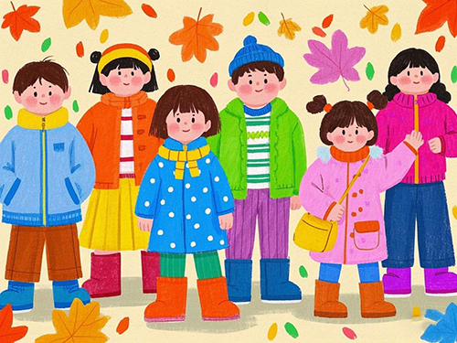
秋天的人们

Slide 3
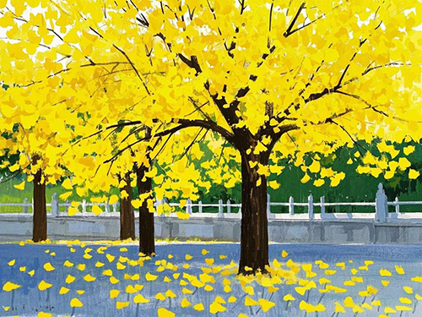
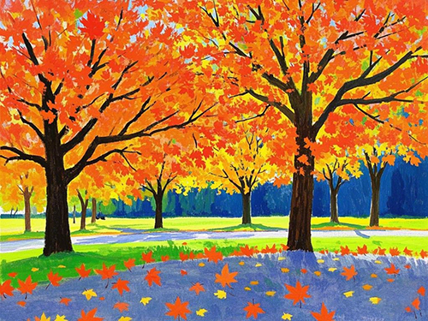
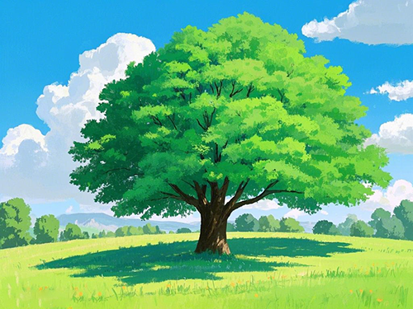
多彩的秋天
秋天的树
黄色叶子的银杏树
红色叶子的枫树
绿色叶子的樟树

Slide 4


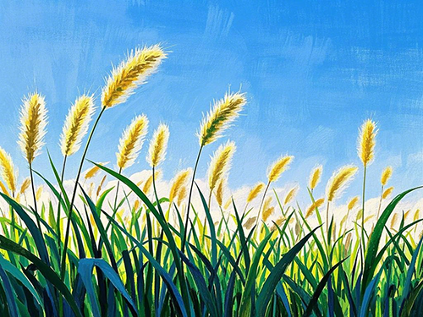

秋天的草
白色的蒲公英
灰白色的芦苇草
黄绿色的狗尾草
金黄的稻子

Slide 5



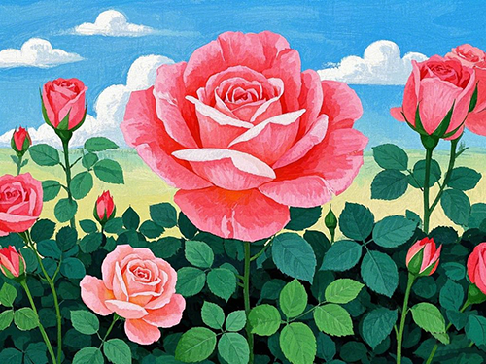
秋天的花
黄菊花
白菊花
桂花
月季花

Slide 6
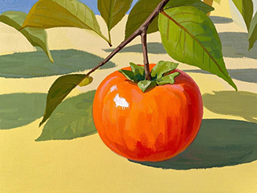
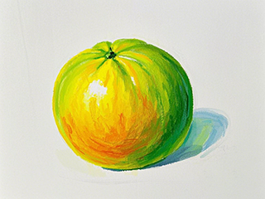
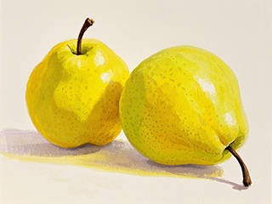
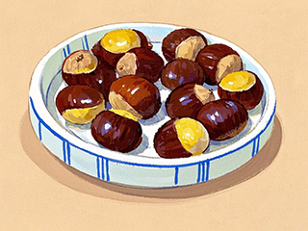
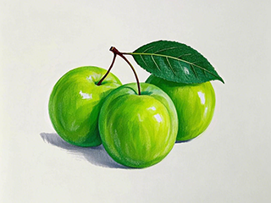
收获的秋天
秋天的水果
柿子
橘子
梨子
栗子
李子

Slide 7
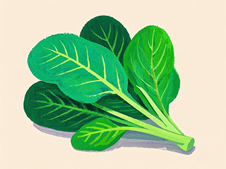
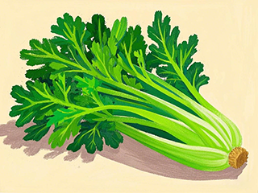
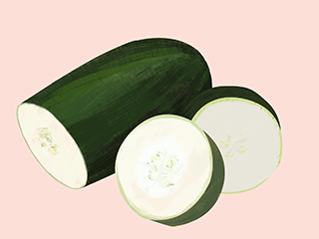
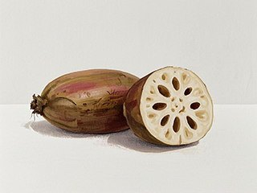
秋天的蔬菜
菠菜
芹菜
冬瓜
莲藕

